Slide 1

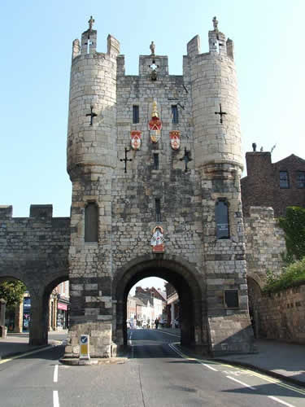
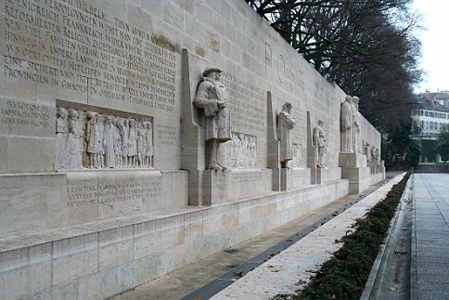
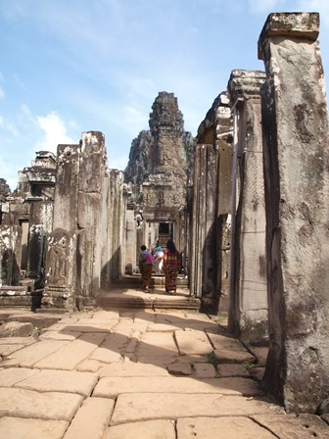
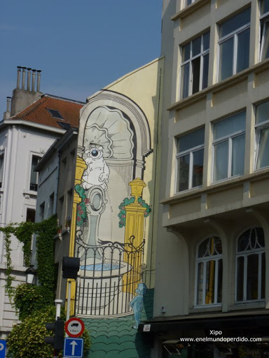
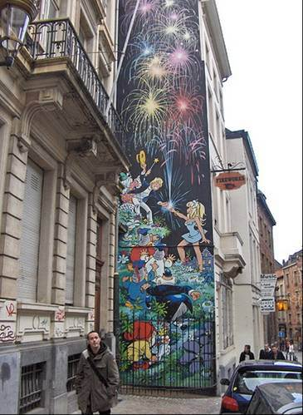
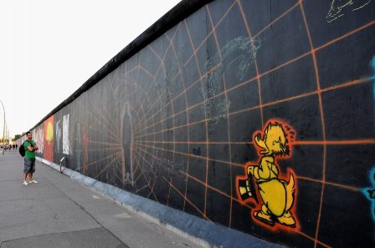
Muros famosos
en el mundo
1ª Parte

Slide 2
Los muros se han construido desde los tiempos antiguos,
para marcar las fronteras, proteger a los reinos
y los asentamientos, o mantener fuera
a las personas no deseadas.
En tiempos más recientes, los muros han sido construidos
para servir como monumentos y estructuras de arte.
Muros en todo el mundo, antiguos y modernos,
famosos por su historia, cultura o significación política.
Por desgracia, desde la construcción de la Gran Muralla
China o el Muro de Adriano, existen cientos de ejemplos
de vallas, tapias y toda clase de construcciones erigidas
para separar países, o simplemente, seres humanos.

Slide 3
LA GRAN MURALLA CHINA
Es una antigua fortificación china construida y reconstruida
entre el siglo V aC. y el siglo XVI para proteger la frontera norte
del imperio Chino durante las sucesivas dinastías imperiales
de los ataques de los nómadas xiongnu de Mongolia y Manchuria.
Contando sus ramificaciones y construcciones secundarias,
se calcula que tiene 8.851,8 kilómetros de largo,
desde la frontera con Corea al borde del río Yalu
hasta el desierto de Gobi a lo largo de un arco que delinea
aproximadamente el borde sur de Mongolia Interior,
aunque al día de hoy sólo se conserva un 30% de ella.
En promedio, mide de 6 a 7 metros de alto y de 4 a 5 metros de ancho.
En su apogeo Ming, fue custodiada por más de un millón de guerreros.

Slide 4
La muralla fue nombrada Patrimonio de la Humanidad
por la Unesco en el año 1987.
Gran parte de la Gran Muralla tiene fama de ser
el mayor cementerio del mundo.
Aproximadamente 10 millones de trabajadores
murieron durante la construcción.
No se les enterró en el muro en sí, sino en sus inmediaciones.
El día 7 de julio de 2007 se dio a conocer que la muralla china
fue elegida como una de las ganadoras en la lista de…
las Siete Maravillas del Mundo Moderno.

Slide 5
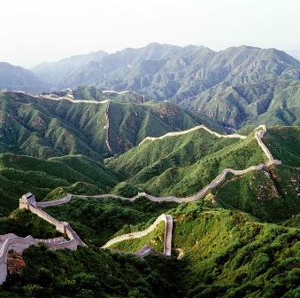
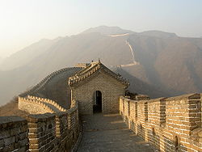
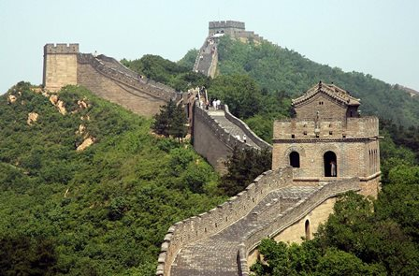
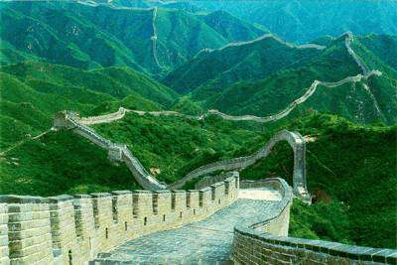

Slide 6
EL MURO DE ADRIANO
El Muro o Muralla de Adriano es una antigua construcción defensiva
de la isla de Gran Bretaña, levantada entre los años 122-132
por orden del emperador romano Adriano para defender
el territorio britano sometido, al sur de la muralla,
de las belicosas tribus de los pictos que se extendían al norte
de la misma, en lo que llegaría a ser Escocia tras la invasión
de los escotos provenientes de Irlanda.
La muralla tenía como función también mantener
la estabilidad económica y crear condiciones de paz
en la provincia romana de Britania del sur,
así como marcar físicamente la frontera del Imperio.
Hoy día aún subsisten importantes tramos de la muralla.

Slide 7
Este muro fortificado se extendía durante 117 km desde el golfo
de Solway, en el oeste, hasta el estuario del Tyne en el este,
y estaba flanqueado por las poblaciones de Pons Aelius
(actual Newcastle) y Maglona (Carlisle).
La muralla en sí estaba construida en su totalidad con sillares de piedra,
tenía un grosor de 2,4 a 3 m y una altura de entre 3,6 y 4,8 m.
Contaba con 14 fuertes principales y 80 fortines que albergaban
guarniciones en puntos claves de vigilancia, así como un foso
en su parte septentrional de 10 m y un camino militar que la recorría
por su lado meridional.
Más al sur del camino militar construyeron otro foso con dos terraplenes
de tierra para proteger la muralla de ataques desde el sur.
Su nombre se usa en ocasiones como sinónimo de la frontera
entre Escocia e Inglaterra, aunque en la mayoría de su longitud,
el muro sigue una línea más al sur que la frontera moderna.

Slide 8
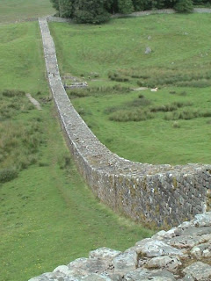
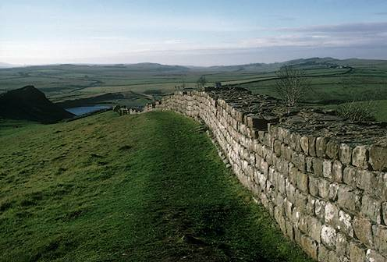
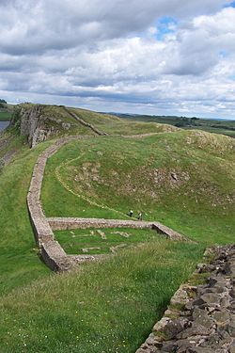
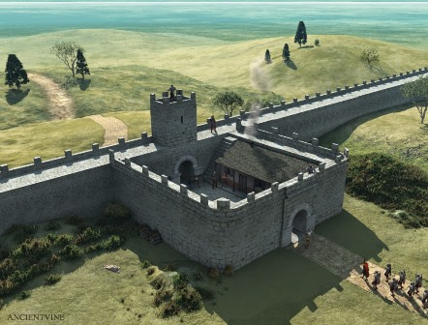
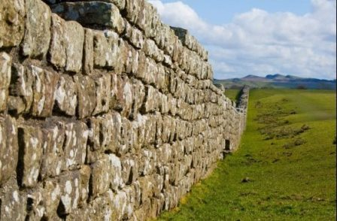

Slide 9
La Muralla de Ston, Croacia
Se dice que La Muralla de Ston es el segundo sistema defensivo
más grande del mundo, después de la Muralla China, por eso
se la conoce con el sobrenombre de “la muralla china europea”.
Tiene forma de pentágono y se terminó en el siglo XV,
junto con sus cuarenta torres y cinco fortalezas.
Es la segunda muralla más larga de Europa,
sólo superada por el Muro de Adriano, entre Escocia e Inglaterra.
Su longitud total es de 7 km,
aunque fuera de la ciudad tiene una circunferencia de 5 km.
Se inició su construcción en 1333 con el objeto de proteger
las salinas de Ston, de gran importancia en la época.

Slide 10
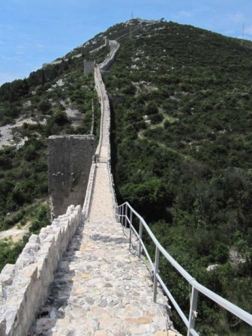
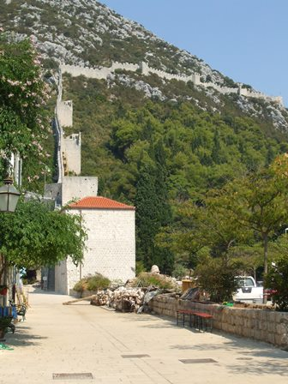
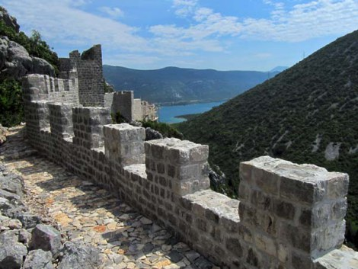
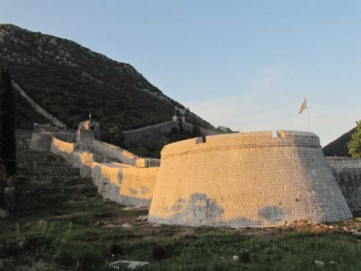
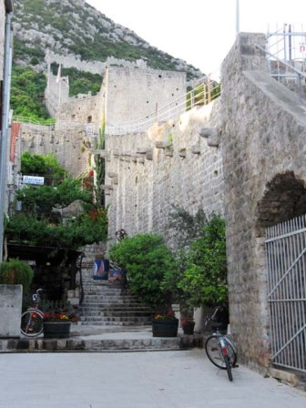
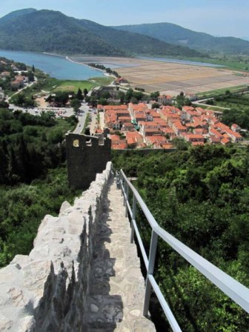
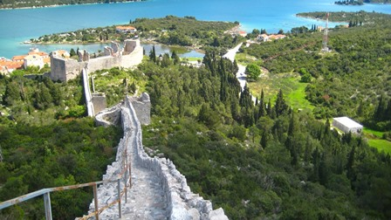
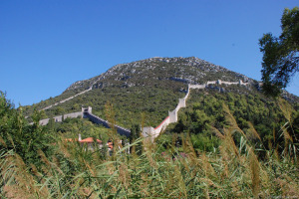

Slide 11
Muro del Memorial de Vietnam,
El Monumento a los Veteranos del Vietnam es un Monumento Nacional
de los Estados Unidos que se encuentra en Washington D.C,
y honra a los miembros de las Fuerzas Armadas de los EE. UU.
que sirvieron en la Guerra de Vietnam.
Se compone de 3 partes separadas:
la Estatua de los tres soldados,
el Monumento a las Mujeres de Vietnam
y la Pared Conmemorativa a los Veteranos de Vietnam,
que es la parte más conocida de este monumento.
Se llama popularmente
Vietnam Memorial, la Pared del Vietnam o la Pared.
La parte principal se completó en 1982, La Pared Conmemorativa
fue diseñada por la arquitecta estadounidense Maya Lin.

Slide 12
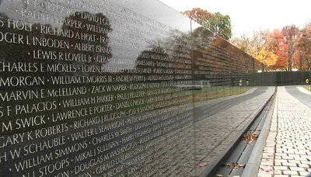
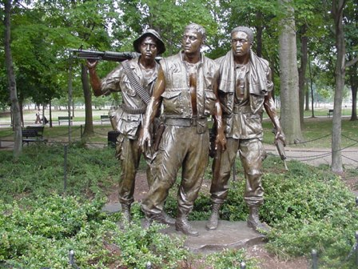
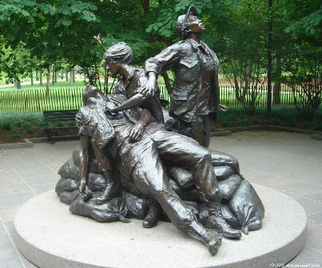

Slide 13
Muro de Berlín, Alemania
Posiblemente, el Muro de Berlín es el ejemplo más conocido
de los intentos del hombre de marcar y dividir territorios.
Sin embargo, no es el único ejemplo de barrera construida
para evitar la entrada del enemigo o impedir la huida del propio pueblo.
Entre 1961 y 1988, más de 100.000 ciudadanos de la RDA
intentaron huir a través de la frontera interalemana o el Muro de Berlín.

Slide 14
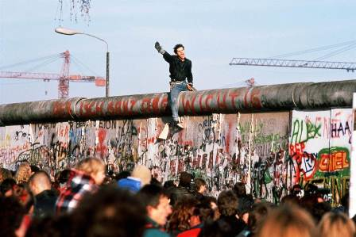
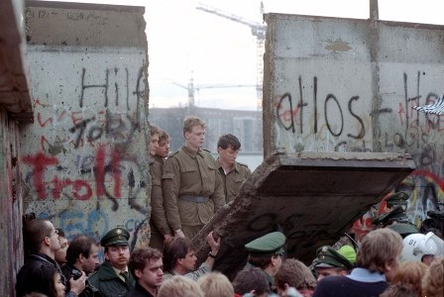
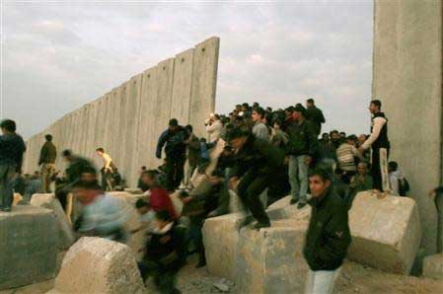
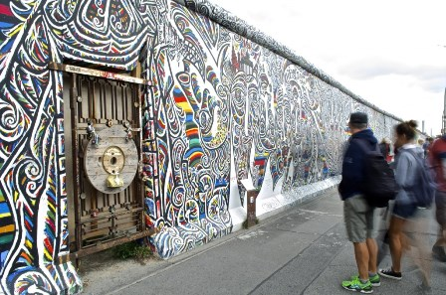
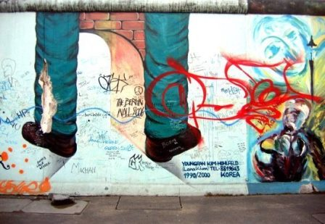

Slide 15
Sacsayhuamán, Perú
El muro principal está formado por piedras que llegan a medir
hasta 5 metros de alto y 2.5 metros de ancho, y que pueden pesar
entre 90 y 125 toneladas métricas.
Mover estas piedras fue una verdadera proeza, pero también lo fue
el perfecto encaje entre ellas, así como el cuidado puesto
en la curvatura de los almohadillados.
Desde Sacsayhuamán se obtiene una espectacular vista de la Ciudad
del Cusco y su entorno.
Además, se pueden divisar cumbres como las del Ausangate,
el Pachatusán y el Cinca, lugares que se cree son habitados
por apus o poderosos espíritus que gobiernan las montañas.
Su forma y ubicación habría obedecido más bien a otros principios,
como el de la armonía entre la arquitectura y el paisaje.

Slide 16
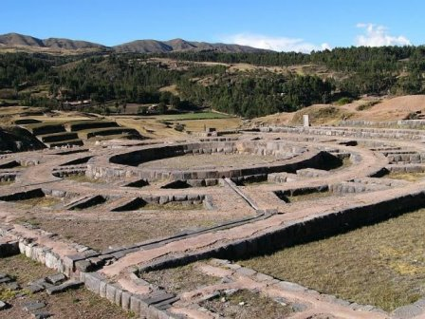
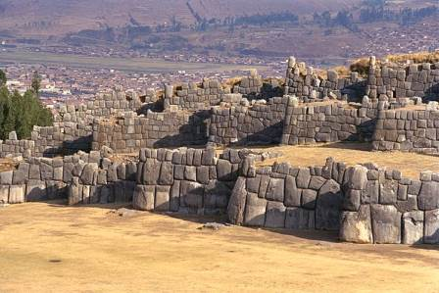
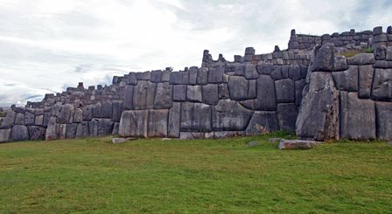
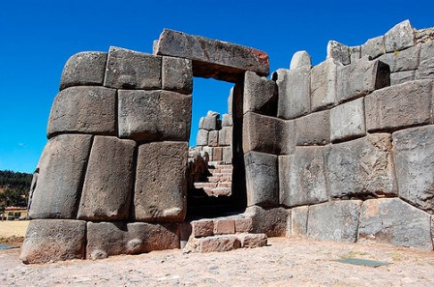
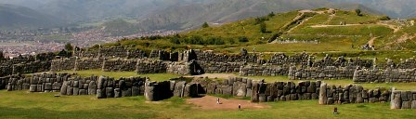

Slide 17
Muro de las Lamentos
El Muro de las Lamentaciones o Muro de los Lamentos
es el sitio más sagrado del judaísmo.
Su nombre en hebreo significa simplemente "muro occidental".
Es el último vestigio del Templo de Jerusalén,
el edificio más sagrado del judaísmo.
Los restos que aún quedan datan de la época de Herodes el Grande,
quien mandó construir grandes muros de contención
alrededor del Monte Moriá, en el año 37 a.C.
ampliando la pequeña explanada sobre la cual fueron edificados
el Primer y el Segundo Templo de Jerusalén,
formando lo que hoy se conoce como
la Explanada de las Mezquitas (por la tradición musulmana)
o Explanada del Templo (por la tradición judeocristiana).

Slide 18
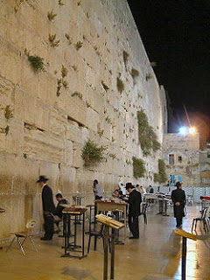
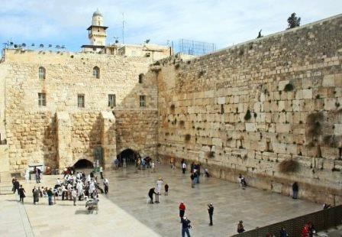
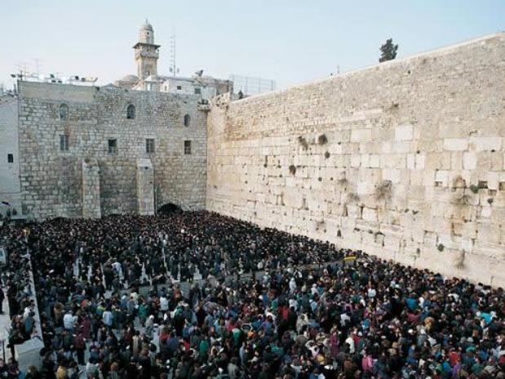
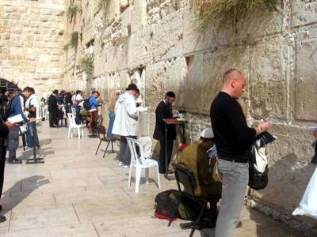
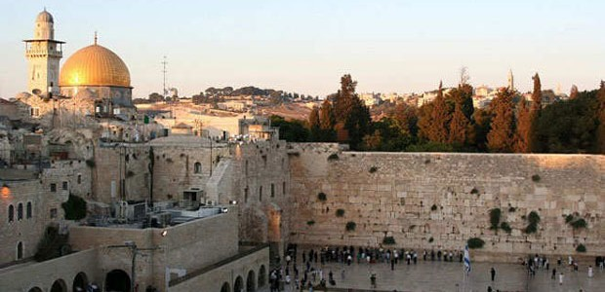

Slide 19
Muros de Troya, Turquía
La Troya histórica estuvo habitada desde principios del III milenio aC.
Está situada en la actual provincia turca de Canakkale, junto al estrecho
de los Dardanelos, entre los ríos Escamandro (o Janto) y Simosis
y ocupa una posición estratégica en el acceso al mar negro.
En su entorno se encuentra la cordillera del Ida y frente a sus costas
se divisa la cercana isla de Ténedos.
Las especiales condiciones del estrecho de los Dardanelos,
en el que hay una corriente constante desde el Mar de Mármara
hacia el mar Egeo y donde suele soplar un viento del nordeste
durante la estación de mayo a octubre.
Tras siglos de olvido, las ruinas de Troya fueron descubiertas
en las excavaciones realizadas en 1871 por Heinrich Schliemann,
tras unas prospecciones iniciales realizadas a partir de 1863
por Frank Calvert. En 1998, el sitio arqueologico de Troya
fue declarado Patrimonio de la Humanidad por la Unesco.

Slide 20
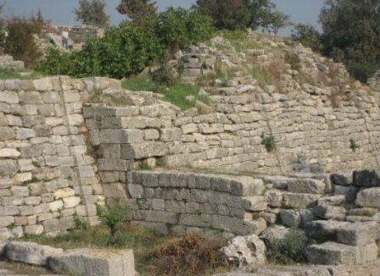
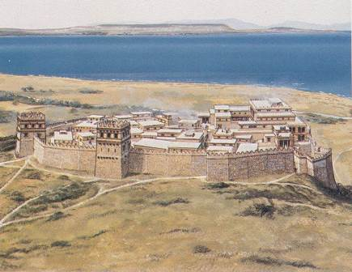
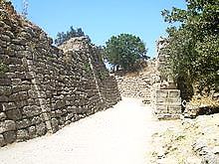
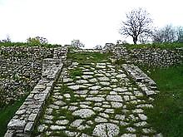
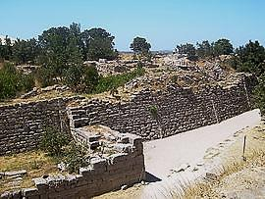
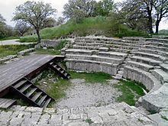
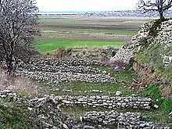
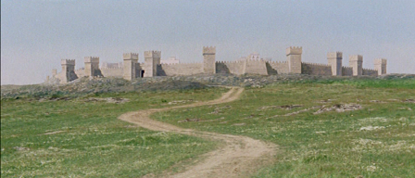

Slide 21
Gran Muralla de Zimbabwe
Fue descubierta por casualidad en el año 1868
por un cazador llamado Adams Renders.
Muchos comerciantes anteriores hacían referencia
a una ciudad conocida como “grandes casas de piedra”
y la leyenda dice que se trataría de la antigua ciudad de la reina de Saba.
Las ruinas de lo que es hoy el Gran Zimbabwe están entre las más antiguas
y de mayor estructura localizadas en el África Subsahariana.
En su apogeo,
se cree que el Gran Zimbabwe albergaba a unos 18.000 habitantes.
La ciudad en ruinas consta de tres partes:
la llamada Acrópolis, que se alza sobre una colina en medio de curiosas
formaciones rocosas, el valle de las Ruinas y el recinto Elíptico o Gran Plaza.
Más de 300 estructuras se han localizado hasta el momento
aunque se especula que hay muchas más por un área
que ocupa más de 100 kilómetros de diámetro.

Slide 22
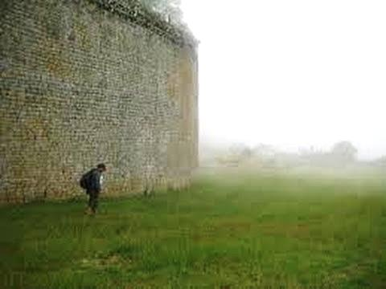





Slide 23

Para tocar el cielo
Debe crecerse
ante la adversidad

Slide 24


Imágenes :
Internet
Texto :
Recibido por Email
Música:
variada
Interprete:
diversos
Edición:
Eaglenest
Duración
18 minutos
26 segundos
01 de mayo de 2015
06:12
Disfruta de un excelente día
emiliomaguilar@hotmail.com

Slide 25







12:00
¿Te ha gustado?
Puedes ver más entrando
Aquí
Además puedes recibir powerpoints en tu correo electrónico suscribiéndote aquí:

